Slide 1
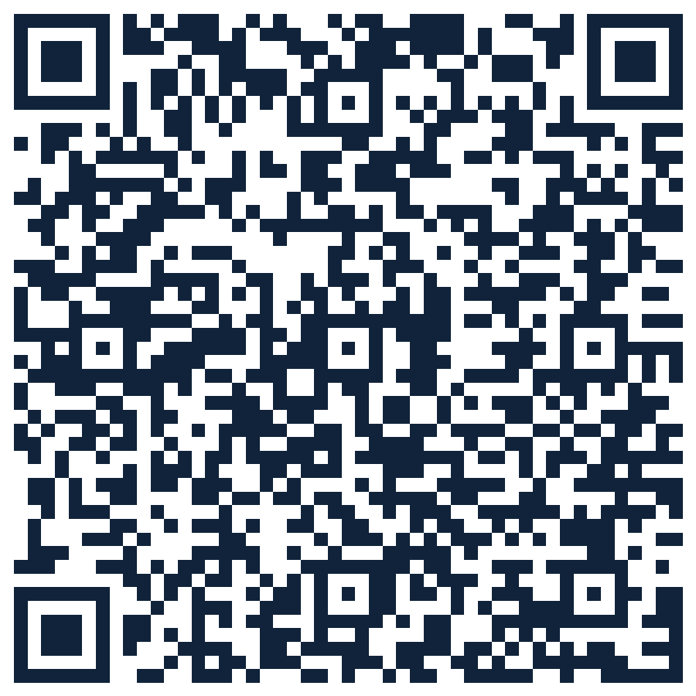
奇美醫療財團法人奇美醫院 · 教學部
臨床教學中的拋與接
掃一掃 立即進入
教學溝通的心理安全感與回饋技巧工作坊
報到 / 簽退系統
現場報到與簽退
掃描右側 QR Code 或於瀏覽器輸入下方網址進入
※ 14:00 前為報到、15:30 後為簽退
日期：115年7月4日（六） 時間：12:50 ~ 16:15（12:30 開始報到） 地點：第三醫療大樓 331、332 會議室
https://linmenggann.github.io/ClinicalTeacher-FeedbackWorkshop/checkin
聯絡：教學部 陳詩芸 06-281-2811 分機 57439

Slide 2
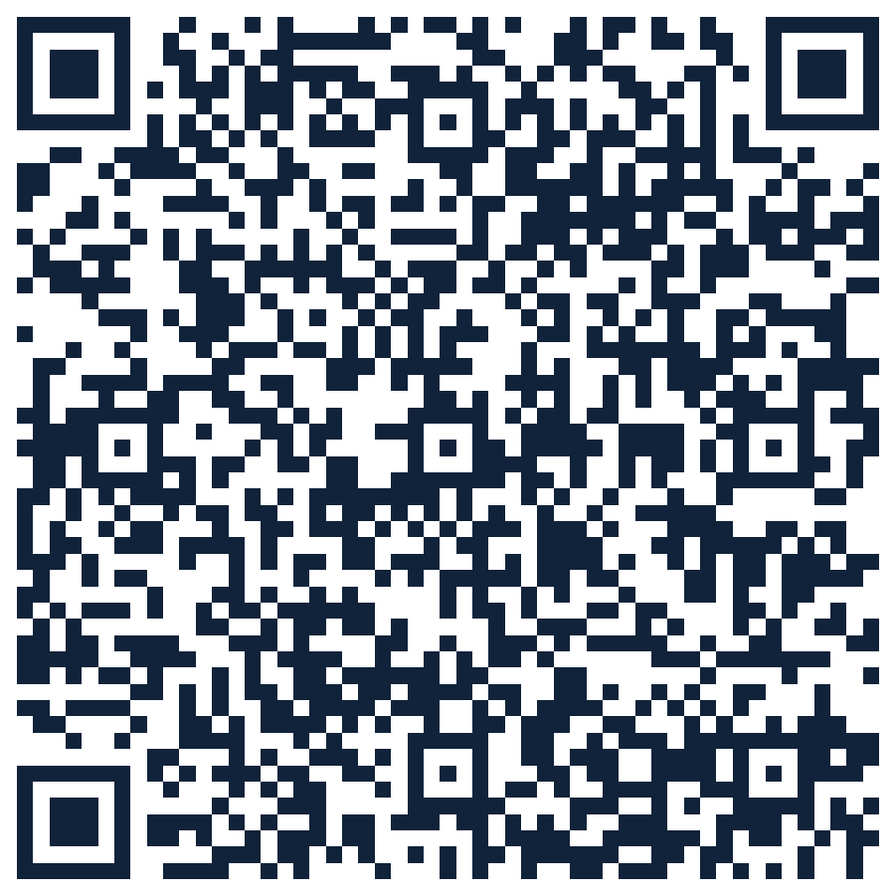
奇美醫療財團法人奇美醫院 · 教學部
臨床教學中的拋與接
掃一掃 立即進入
教學溝通的心理安全感與回饋技巧工作坊
報到系統
現場報到
掃描右側 QR Code 或於瀏覽器輸入下方網址進入
日期：115年7月4日（六） 時間：12:50 ~ 16:15（12:30 開始報到） 地點：第三醫療大樓 331、332 會議室
https://linmenggann.github.io/ClinicalTeacher-FeedbackWorkshop/checkin.html?mode=checkin
聯絡：教學部 陳詩芸 06-281-2811 分機 57439

Slide 3
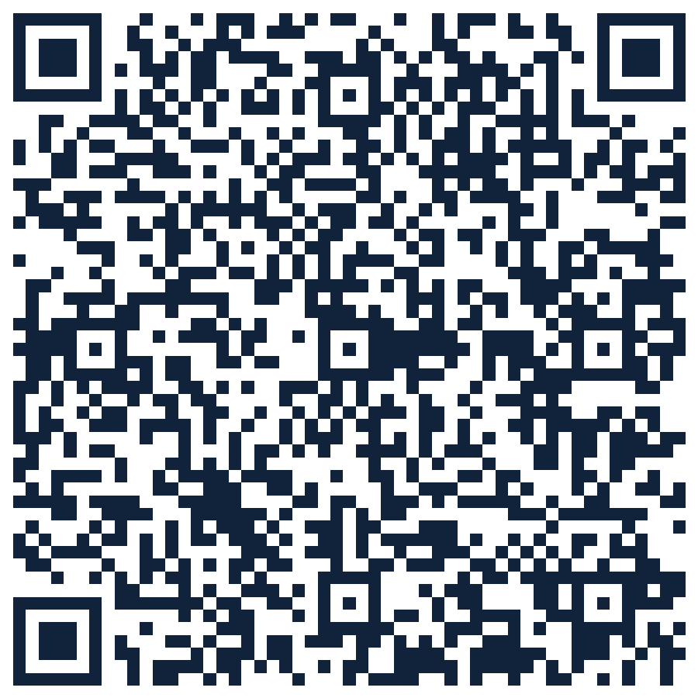
奇美醫療財團法人奇美醫院 · 教學部
臨床教學中的拋與接
掃一掃 立即進入
教學溝通的心理安全感與回饋技巧工作坊
簽退系統
課程結束後簽退
掃描右側 QR Code 或於瀏覽器輸入下方網址進入
日期：115年7月4日（六） 時間：12:50 ~ 16:15（12:30 開始報到） 地點：第三醫療大樓 331、332 會議室
https://linmenggann.github.io/ClinicalTeacher-FeedbackWorkshop/checkin.html?mode=checkout
聯絡：教學部 陳詩芸 06-281-2811 分機 57439

Slide 4
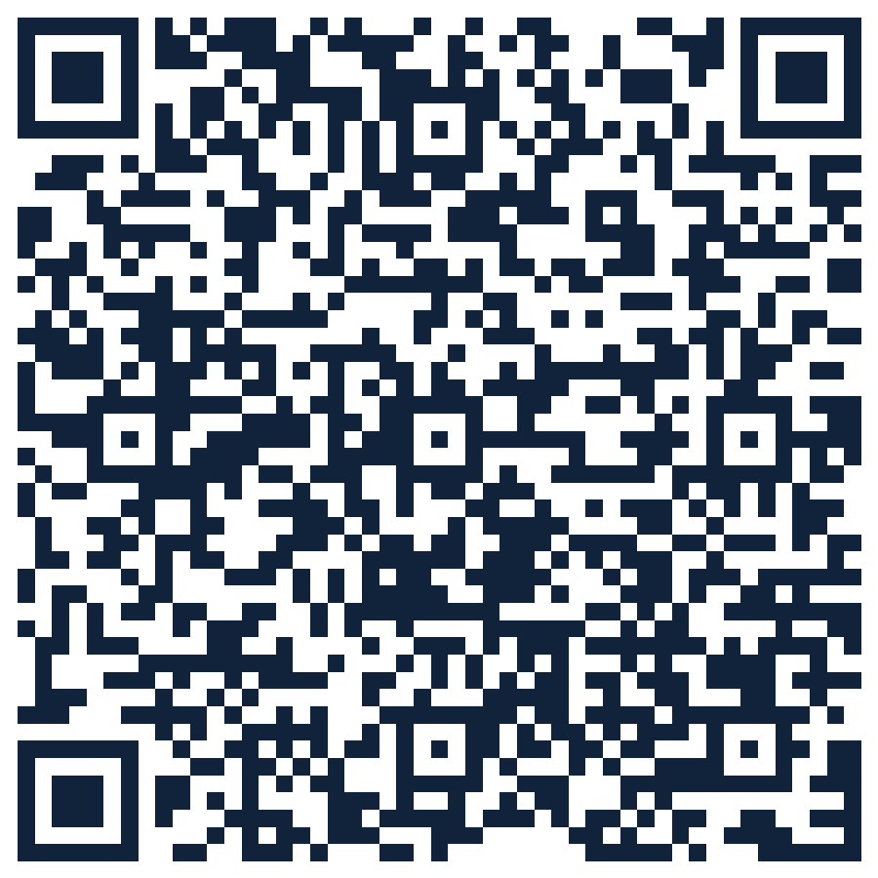
奇美醫療財團法人奇美醫院 · 教學部
臨床教學中的拋與接
掃一掃 立即進入
教學溝通的心理安全感與回饋技巧工作坊
課程滿意度問卷
課後回饋調查（約 1 分鐘）
掃描右側 QR Code 或於瀏覽器輸入下方網址進入
※ 敬請協助填寫，作為課程精進參考
日期：115年7月4日（六） 時間：12:50 ~ 16:15（12:30 開始報到） 地點：第三醫療大樓 331、332 會議室
https://linmenggann.github.io/ClinicalTeacher-FeedbackWorkshop/survey
聯絡：教學部 陳詩芸 06-281-2811 分機 57439

